Slide 1
PERAN GENERASI PETANI MILENIAL DALAM PEMULIHAN EKONOMI NASIONAL
Oleh:
Ir. Eka Adi Supriyanto, MP

Slide 2
Profil Petani Berdasarkan kelompok Umur
17.29 % (6.61 juta ) : kurang 30 tahun
29.15 % (11.14 juta) : 30 – 44 tahun
32.39 % (12.38 juta) : 45 – 59 tahun
21.7 % (8.09 juta ) : diatas 60 tahun
65.23 % berpendidikan setara SD kebawah

Slide 6
Generasi melenial harus siap menggantikan petani senior ?
01
02
Regenerasi Petani saat ini sangat mengkhawatirkan
Faktor usia petani secara umum sangat berpengaruh pada kemampuan : Produksi, beradaptasi dan berinovasi terhadap teknologi pertanian yang semakin canggih

Slide 7
Sudah siapkah generasi milenial menerima estafet dari seniornya?
1. Fenomena sosial terjadi pada petani berusia muda,minat menjadi petani atau berusaha dibidang pertanian cenderung menurun
2. Angkatan kerja bidang pertanian didominasi golongan penduduk usia di atas 40 tahun
3. Usia rata rata petani semakin tua (jumlah petani usia muda semakin menurun)

Slide 8
Dampak penuaan petani
Ketidakseimbangan ketersediaan produksi dengan kebutuhan konsumsi (permintaan produk pangan terus naik seiring pertambahan jumlah penduduk, kemajuan ekonomi, pertumbuhan industri pengolahan makanan
Menyusutnya lahan pertanian munculnya ketidakseimbangan lingkungan
Dampak sosial

Slide 9
Rendahnya minat generasi muda terjun ke dunia pertanian ?
Bidang pertanian pekerjaan pilihan terakhir
Rendahnya penguasaan lahan pertanian akibat sistem bagi waris
Pendapatan hasil pertanian tidak menentu (resiko ketidakpastian harga, gagal panen)

Slide 10
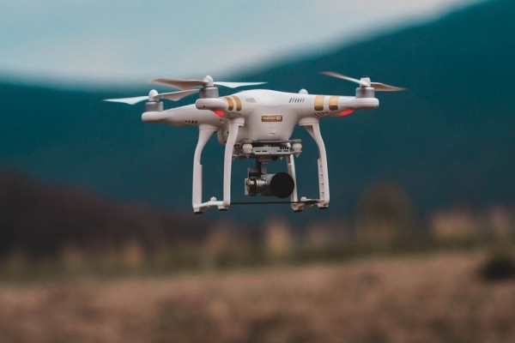
Kaum melinial dalam proses regenerasi petani?
1. Dunia pertanian sangat terkait perkembangan ilmu pengetahuan dan teknologi menghasilkan produk pertanian yang unggul dan berdaya saing
2. Perlu didukung kecangihan teknologi pertanian yang serba digitalisasi : artificial intelligence, roboticsenabled technologies, drone, informasi sensor tanah,analisa cuaca

Slide 11
Kriteria petani milenial
Dewasa dan memiliki tanggung jawab ( usia 19 – 39 tahun)
Memiliki tekad dan semangat terjun ke dunia pertanian
Memiliki pengetahuan dasar usaha tani
Memiliki kemampuan adaptasi kemajuan teknologi digital
Memiliki jiwa kewirausaan dan kreatifitas

Slide 12
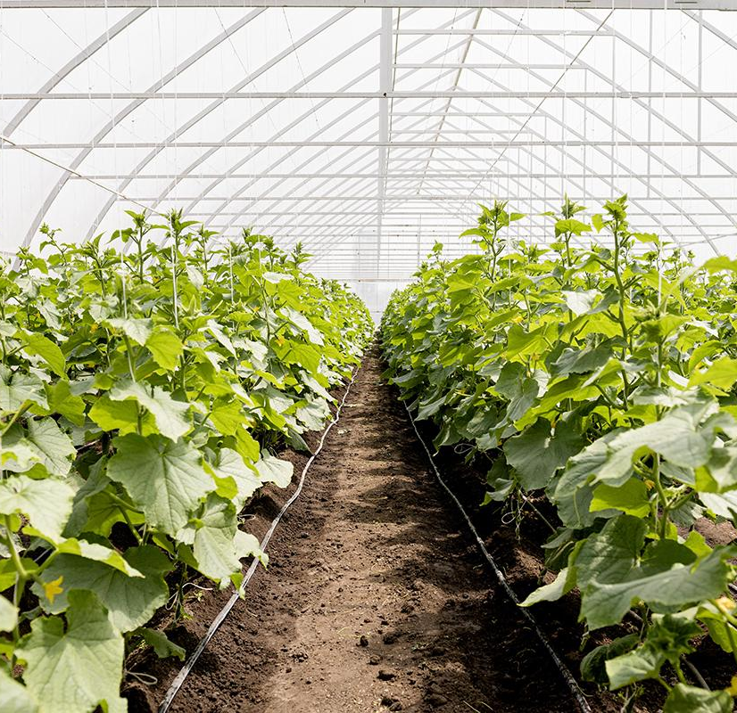
Peluang yang bisa digarap kaum milineal di bidang pertanian
Kaum mileneal umum enggan menyentuh langsung on farm,yang memungkinkan digarap di hulu dan di hilir
Memasok kebutuhan pangan keseharian pada kondisi pandemi Covid 19 (Stay at home)
Memasarkan produk pertanian dengan teknologi digital
Cerdas berwirausaha tani dengan memanfaatkan teknologi digital

Slide 13
Mewujudkan regenerasi petani
1. Kemudahan akses terhadap lahan
2. Kemudahan akses modal
3. Kemudahan akses teknologi pertanian (perluasan jaringan, water management, mekanisasi alat pertanian, aplikasi pertanian, mudah melakukan perkiaraan cuaca, pengukuran masa panen)

Slide 14
Dukungan perguruan tinggi
1. Melibatkan mahasiswa/alumni/pemuda untuk mengintensifkan program serta pengawalan kegiatan pertanian
2. Melakukan pendampingan terhadap petani milenial untuk berproses dari hulu sampai hilir
3. Riset riset aplikatif berkelajutan

Slide 15
Peran generasi petani milenial
Pengembangan pertanian presesi dari hulu hingga hilir
Pengembangan agrifood e – commmerce
Pengembangan korporasi petani pada kawasan pertanian

Slide 16
TERIMA KASIH

